Slide 1

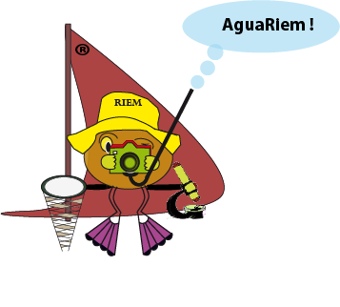
Eduquer à la mer et au littoral
AguaRiem
Sensibilisation de la jeune génération au monde de la mer
Aimer la mer c’est la respecter !
Apprécier c’est aussi la respecter !
Comment faire rêver, mais surtout faire entendre
« la protection des océans »
Le RIEM mène et mènera ces actions pour :
Faire découvrir et comprendre le monde qui entoure l’enfant
lui permettre de se représenter
De s’exprimer, et
lui prouver Le rôle actif qu’il peut jouer.
Mais également :
Donner aux enfants quelques repères sur le littoral,
sa spécificité sa protection.
Ainsi c’est l’aider à lui faire prendre conscience de l’impact de ses gestes et
des devoirs qu’il doit pour la nature

Slide 2
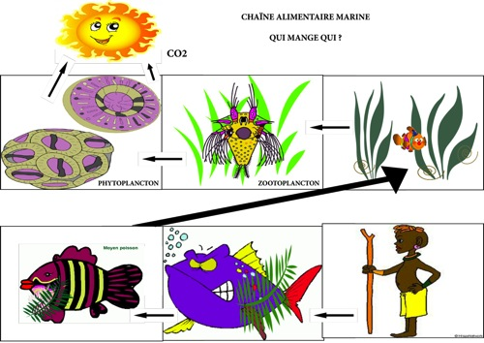


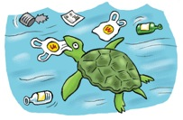

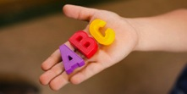
Le plancton
Le zooplancton
Le phytoplancton
Jouer à « qui mange qui ! »
J’apprends, Je comprends, j’applique ….!
Et si j’applique…!!!
Je respecte…!!

Slide 3
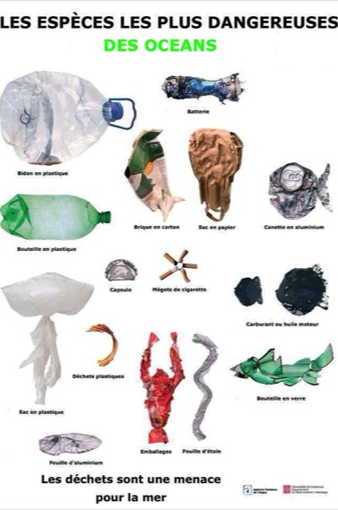
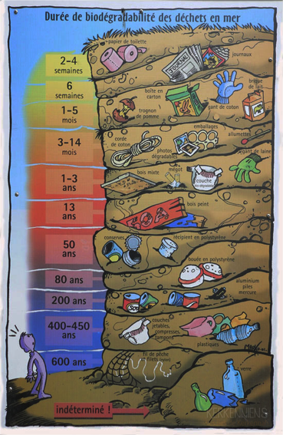
J’apprends, Je comprends, j’applique ….! Et si j’applique…!!!
Je respecte…!!

Slide 4
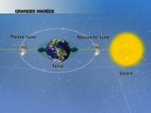
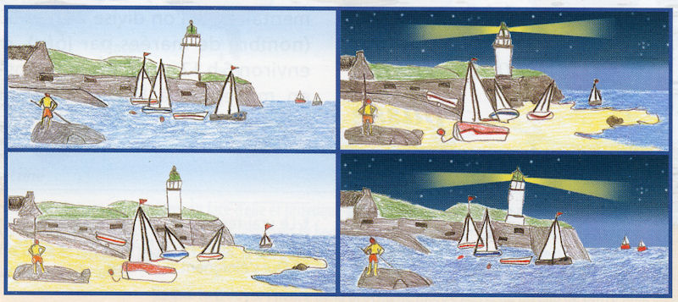

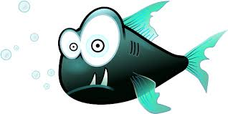
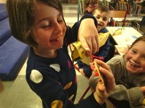
Les marées hautes les marées basses..!!!!! C ‘est qui….!! C’est quoi..!!!!!
D’abord, c’est quoi, les marées……..!!!!! la lune le soleil, ………depuis les temps….!!
Mais c’est quoi……!!!!!!! Oups, on se détend, on explique et là ….,

Slide 5
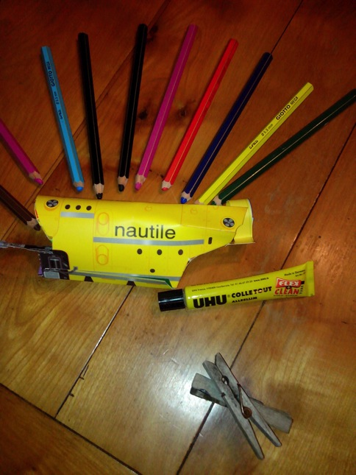


!!!!!!!!!!!!!!!!!!!
Mais qu’est ce qu’est cette bête…!!!!
Le nautile … Jule Verne…!!!!
A quoi servent les sous marins scientifiques….!!!
Et si on fabriquait le « NAUTILE »
Merci à IFREMER !

Slide 6
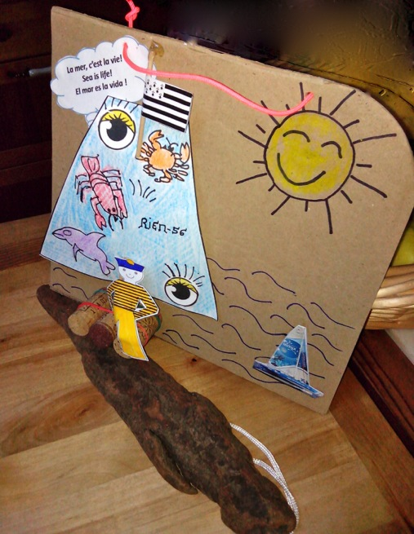

Pourquoi le bateau a trois coques, et a quoi servent les voiles, d’ou vient le vent…!
Que fait ce petit bonhomme , c’est un marin, un capitaine, un…un… ?
Et si on fabriquait un bateau…?

Slide 7
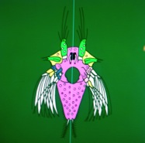
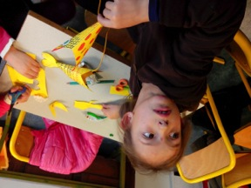
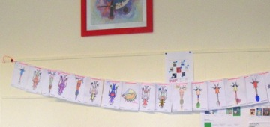
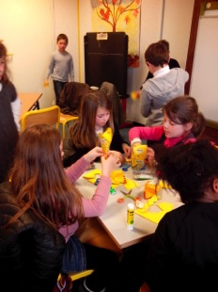
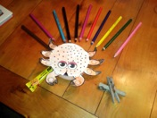
Maman les petits bateaux…!!
Maman, c’est quoi !
Euh………………………!!!!!
J’apprends, Je comprends, j’applique ….!
Et si j’applique…!!!
Je respecte…!!

